Slide 1
ЭКОНОМИЧЕСКОЕ СОДЕРЖАНИЕ ЦЕНЫ
Процессы ценообразования оказывают влияние не только на хозяйственные процессы, но и на социальные процессы. Цены оказывают влияние на результаты хозяйственной деятельности предприятия.
Цена – это денежное выражение стоимости товара, услуги, выполненной работы.
Ценообразование – это процесс установления цены.
Существуют две основные системы ценообразования (система ценообразования включает систему цен и механизм ценообразования):
затратное ценообразование (цена зависит от себестоимости произведен-ной продукции);
рыночное ценообразование (цена определяется соотношением спроса и предложения, издержками производства, полезностью, зависит от типа рынка (свободной конкуренции, монополистической конкуренции, др.; цена – это сумма денег, за которую продавец готов продать продукцию, а покупатель – купить). Рыночная цена – это цена, сложившаяся при взаи-модействии спроса и предложения на рынке идентичных (однородных) товаров (работ, услуг).
Функции цен: 1) уравновешивающая 2) распределительная, 3) стимулирую-щая, 4) учетно-измерительная, 5) информационная.

Slide 2
ЭКОНОМИЧЕСКОЕ СОДЕРЖАНИЕ ЦЕНЫ
Цена как экономическая категория характеризуется параметрами:
Уровень (абсолютное количественное значение цены, выраженное в деньгах).
Динамика (изменение уровня цены).
Структура (определенное соотношение элементов цены, выраженное в долях или в %).
Диапазон цен (две и более цены, определенные на основе информации о ценах в период, за который проводится исследование).
Цена = Себестоимость + Прибыль + Косвенные налоги
Факторы ценообразования:
1. Внутренние (стоимость производства (себестоимость); способ производст-ва; мобильность производства; особые свойства продукта; жизненный цикл продукта; ориентация на рыночный сегмент; длительность товародвижения; организация сервисного обслуживания; имидж предприятия (репутация); реклама; др.).
2. Внешние (обеспеченность региона ресурсами; уровень инфляции; характер спроса; конкуренция; налоговая политика страны; внешнеэкономическая политика страны; государственное регулирование цен; др.).

Slide 3
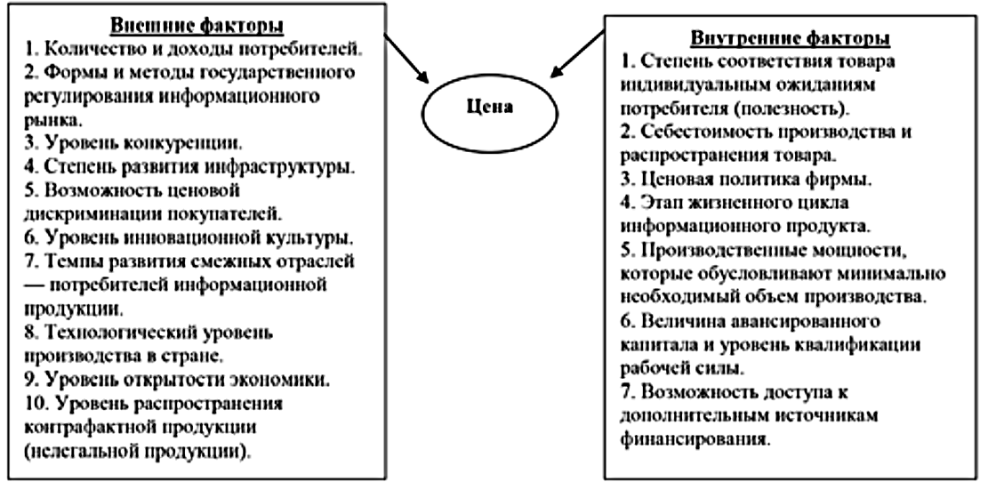
Факторы, влияющие на ценообразование
информационных товаров и услуг

Slide 4
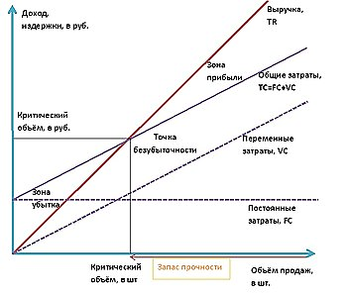
методы ценообразования:
затратный;
средние издержки плюс прибыль;
обеспечение безубыточности и целевой прибыли;
установление цены исходя из ощущаемой ценности товара;
установление цены на основе уровня текущих цен;
установление цены на основе закрытых торгов; другие.
Цель анализа безубыточности – устано-вить, что произойдет с финансовыми ре-зультатами, если определенный уровень производительности или объем производ-ства изменится. Анализ безубыточности производства сводится к расчету точки безубыточности.
Точка безубыточности – это такой объем производства и реализации, при котором за счет выручки покрываются все затраты, а прибыль равна нулю.

Slide 5
ВИДЫ ЦЕН
1. В зависимости от стадии товародвижения:
отпускная цена предприятия (себестоимость + прибыль + налоги);
оптовая цена (отпускная цена + издержки оптовой торговли + прибыль оптовой торговли + налоги);
розничная цена (оптовая цена + торговая надбавка (издержки розничной торговли + прибыль розничной торговли) + налоги).
2. По способу установления:
свободные (устанавливаются под воздействием спроса и предложения; продавцы не могут влиять на уровень цен);
регулируемые (регулируются государством);
контрактные.
3. Цены товарообменных операций (бартерные цены; применяются в процессе купли-продажи, когда 1 товар (услуга, работа) обмениваются на 2).
4. В зависимости от условий поставок:
цены в местах производства товаров (в эти цены не включаются транспортные расходы);
цены в местах потребления товаров.
5. В зависимости от территории действия:
единый цены, действующие на территории всей страны;
местные цены (региональные).

Slide 6
ВИДЫ ЦЕН
6. В зависимости от принадлежности товара и отрасли экономики:
сметные цены (в строительстве);
закупочные цены (оптовые цены на сельскохозяйственную продукцию);
тарифы на производственные услуги (энергоснабжение, транспорт, сфера производства);
тарифы на непроизводственные услуги (медицина, образование).
7. Цены внешнеторгового оборота:
мировые цены (формируются в центрах международной торговли);
биржевые цены;
аукционные цены;
тендерные цены;
демпинговые цены (цены, установленные ниже уровня рыночной цены);
трансфертные цены (внутрифирменная торговля).
8. Цены, используемые в учете и статистике:
текущие цены;
сопоставимые цены;
учетные цены (бухгалтерский учет);
планово-расчетные цены.
9. В зависимости от сроков действия:
Постоянные цены (устанавливаются на длительный период);
Скользящие цены (изменяются в течение срока исполнения договора);
Ступенчатые цены (ряд последовательно снижающихся цен с указанием даты введения каждой из них);
Сезонные цены.

Slide 7
СОСТАВ ЦЕНЫ ПО ЭЛЕМЕНТАМ
Состав цены характеризуется ее экономическими элементами, выраженными в денежном измерении.
Состав цены:
Себестоимость: материальные затраты; заработная плата производственных рабочих; отчисления на социальные нужды; амортизационные отчисления; прочие).
Нормальная предпринимательская прибыль (сумма прибыли, включаемой в цену товара, должна быть такой, чтобы, обеспечить безубыточность деятельности и возможность реализации товара).
Косвенные налоги (НДС, акцизы).
Таможенные платежи и пошлины по внешнеэкономическим сделкам.
Оптовая надбавка.
Торговая наценка.
Издержки обращения торговых организаций включают расходы на грузовые перевозки, оплату труда торговых работников, отчисления на социальные нужды, затраты на содержание помещений и инвентаря, амортизацию основных фондов, отчисления и затраты на ремонт основных средств, расходы на хранение, упаковку товаров, потери товаров при перевозке, др.

Slide 8
СОСТАВ ЦЕНЫ ПО ЭЛЕМЕНТАМ
Порядок исчисления сумм акцизов по товарам, на которые установлены твердые (специфические) ставки, определяется по формуле:
А = О * Са
где О – объект налогообложения (объем продукции в натуральном выражении); Са – ставка акцизов.
После формирования отпускной цены НДС рассчитывается по формуле:
НДС = (С + П + А) ∙ % НДС : 100.
Ставка НДС установлена в размере 20 %, по основным продовольствен-ным товарам и товарам для детей – 10 %. Имеется также ставка 0 %

Slide 9
Формирование ОПТУСКНОЙ ЦЕНЫ ОРГАНИЗАЦИИ
Отпускные цены определяются производителями самостоятельно на основе:
плановых затрат на производство и реализацию товаров,
налогов, установленных законодательством,
прибыли, определяемой с учетом конъюнктуры рынка.
ограничений, установленных государственными органами.
Цена на обычный товар рассчитывается по формуле:
Ц = С + П + НДС,
где С – себестоимость; П – прибыль; НДС – налог на добавленную стоимость.
Цена на подакцизный товар рассчитывается по формуле:
Ц= С + П + А + НДС,
где А – сумма акциза.
Отпускные цены, устанавливаемые производителями, подтверждают-ся экономическими расчетами.
В течение действия установленной цены плановая калькуляция не пересчитывается.

Slide 10
Формирование ОПТУСКНОЙ ЦЕНЫ ОРГАНИЗАЦИИ
При формировании цены размер прибыли рассчитывается исходя из планового уровня рентабельности по формуле
С * Ур
П = ––––––– ,
100
где П – сумма прибыли при включении в отпускную цену, руб.; Ур – уровень рентабельности, %.
Размер прибыли, включаемой в стоимость товара или услуги, у производителя определяется с учетом конъюнктуры рынка. Он ограничивается при регулировании цен.
В рамках ассортимента рентабельность продукции может изменяться в зависимости от спроса на продукцию, ее социальной значимости.

Slide 11
Сводный ИНДЕКС ЦЕН ПРОИЗВОДИТЕЛЕЙ ПРОМЫШЛЕННОЙ ПРОДУКЦИИ
Индекс цен производителей промышленной продукции – это относительный статистический показатель, характеризующий изменение цен производителей на промышленную продукцию во времени.
Для расчета сводного индекса цен производителей используются:
индивидуальные индексы цен производителей по каждому товару (услуге)-представителю;
веса товаров (услуг)-представителей и индексов цен производителей.
Исходной информацией для расчета индивидуальных индексов цен про-изводителей являются статистические данные о ценах производителей по форме государственной статистической отчетности 12-цены (производи-телей) «Отчет о ценах производителей промышленной продукции (услуг)».

Slide 12
